Slide 1
경로 추천을 기반으로 하는피트니스 서비스
10조
2014075081 김명훈
2018076050 이정모
2011045028 안석현
2018037061 MENG DELIN (맹덕림)

Slide 2
목차
기획
앱 개발
데이터 처리

Slide 3
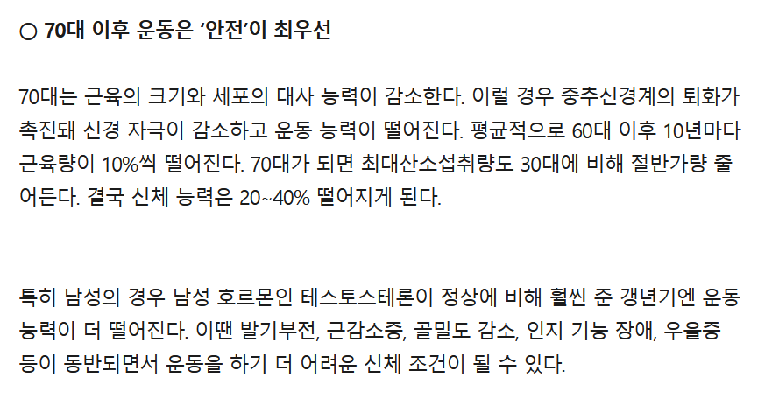
기획
동아일보:https://www.donga.com/news/Society/article/all/20150306/69976688/1

Slide 4
기획
조깅을 좀 더 적절하게 할수 없을까?

Slide 5
기획
런닝앱+지형정보

Slide 6
기획
기존의 조깅앱의 형태와 유사
지형 정보 알려주는것이 목표

Slide 7
앱
사용자가 달리는 코스의 지형적 특성을 파악
소리 데이터를 이용해 분류
비슷한 특성을 갖는 사용자를 라이벌로 추천
비슷한 특성을 갖는 사용자들 사이에서 선호도가 높은 코스를 추천

Slide 8
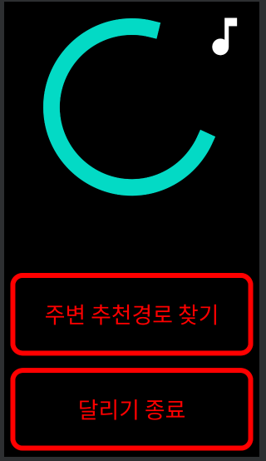
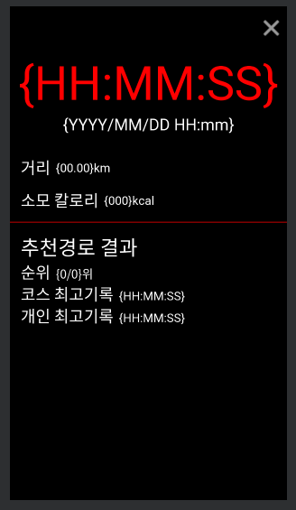
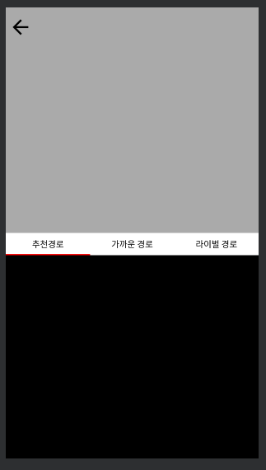
앱

Slide 9
데이터 처리
지형 분석
초기 모델에서는 직접 데이터셋이 될 소리 데이터의 수집 불가피
이후 사용자 축적시 같은 경로 상의 사용자들의 소리 데이터를 수집하여 추가 학습
사용자 추천
사용자의 서비스 이용을 통한 데이터 축적

Slide 10
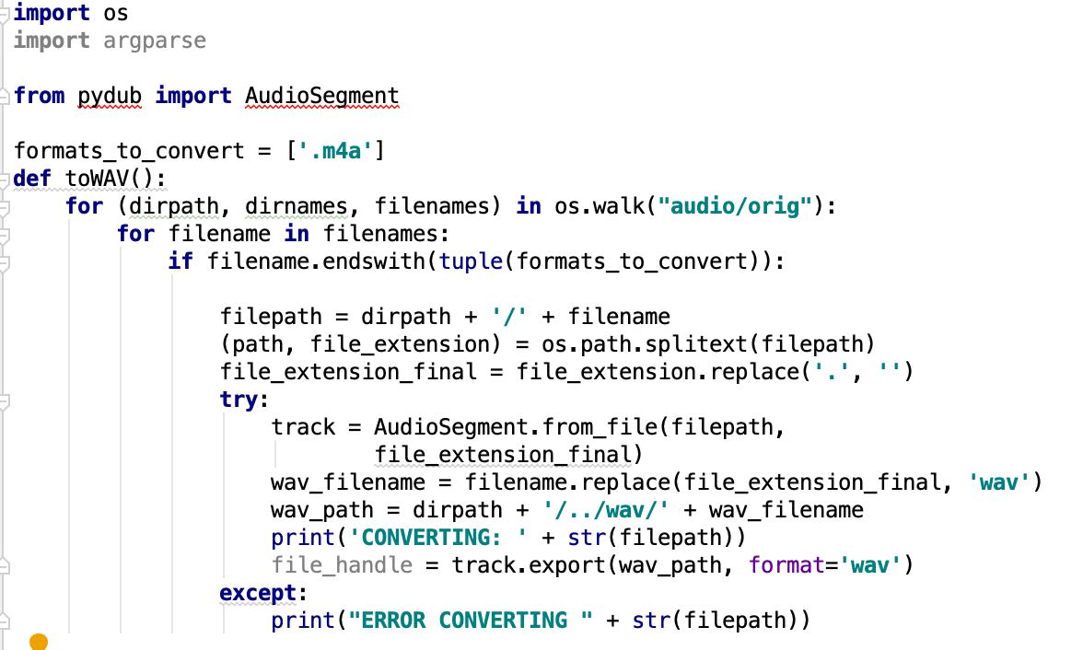
데이터 전처리
파일 포멧 변환

Slide 11
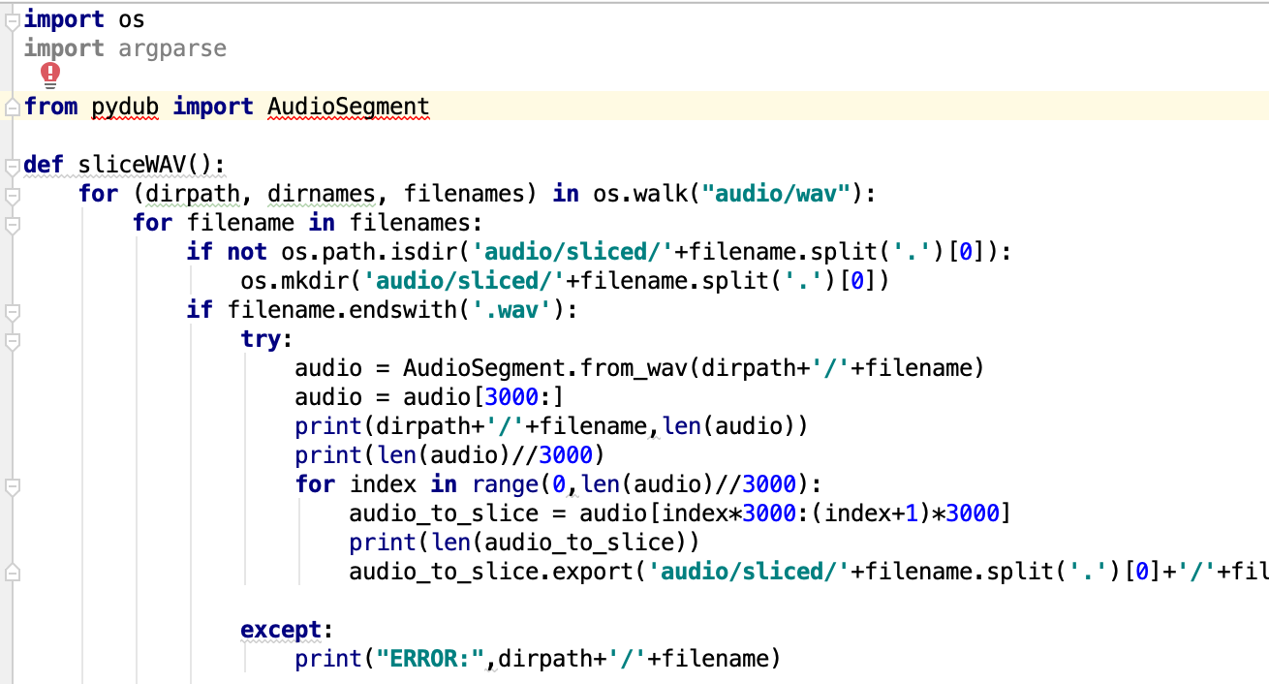
데이터 처리
파일 데이터 생성

Slide 12
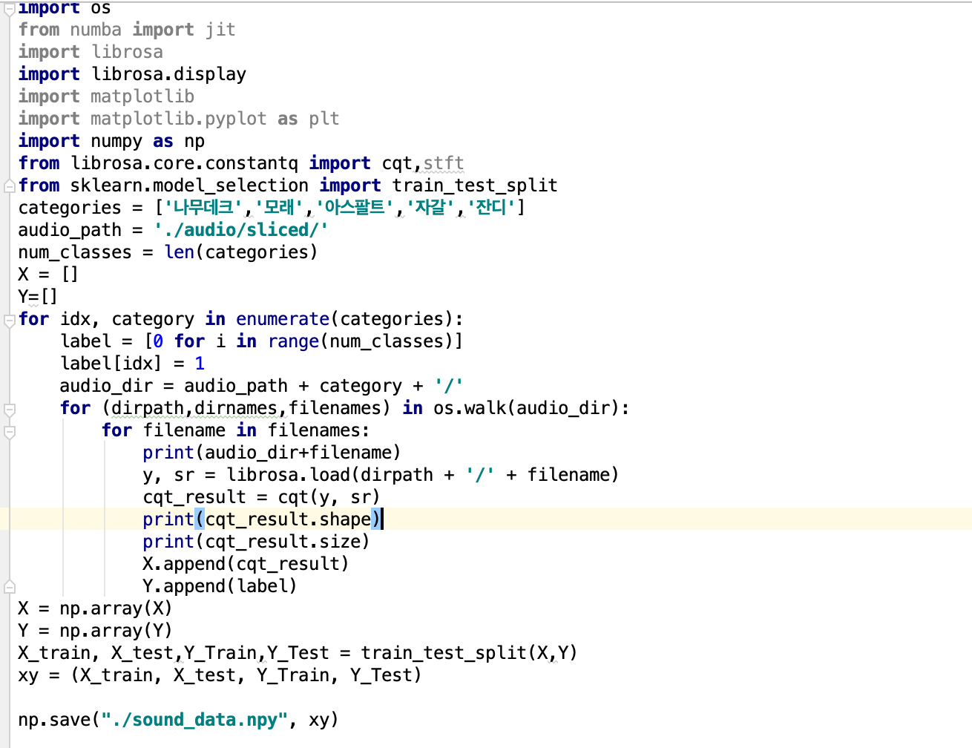
데이터 전처리
Constant-Q 변환

Slide 13
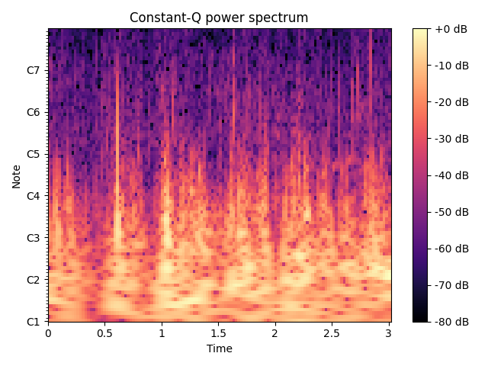
데이터 전처리
Constant-Q 변환

